Slide 1
Otimizando a orquestração rpa com a plataforma c two
25 de OUTUBRO de 2023

Slide 2
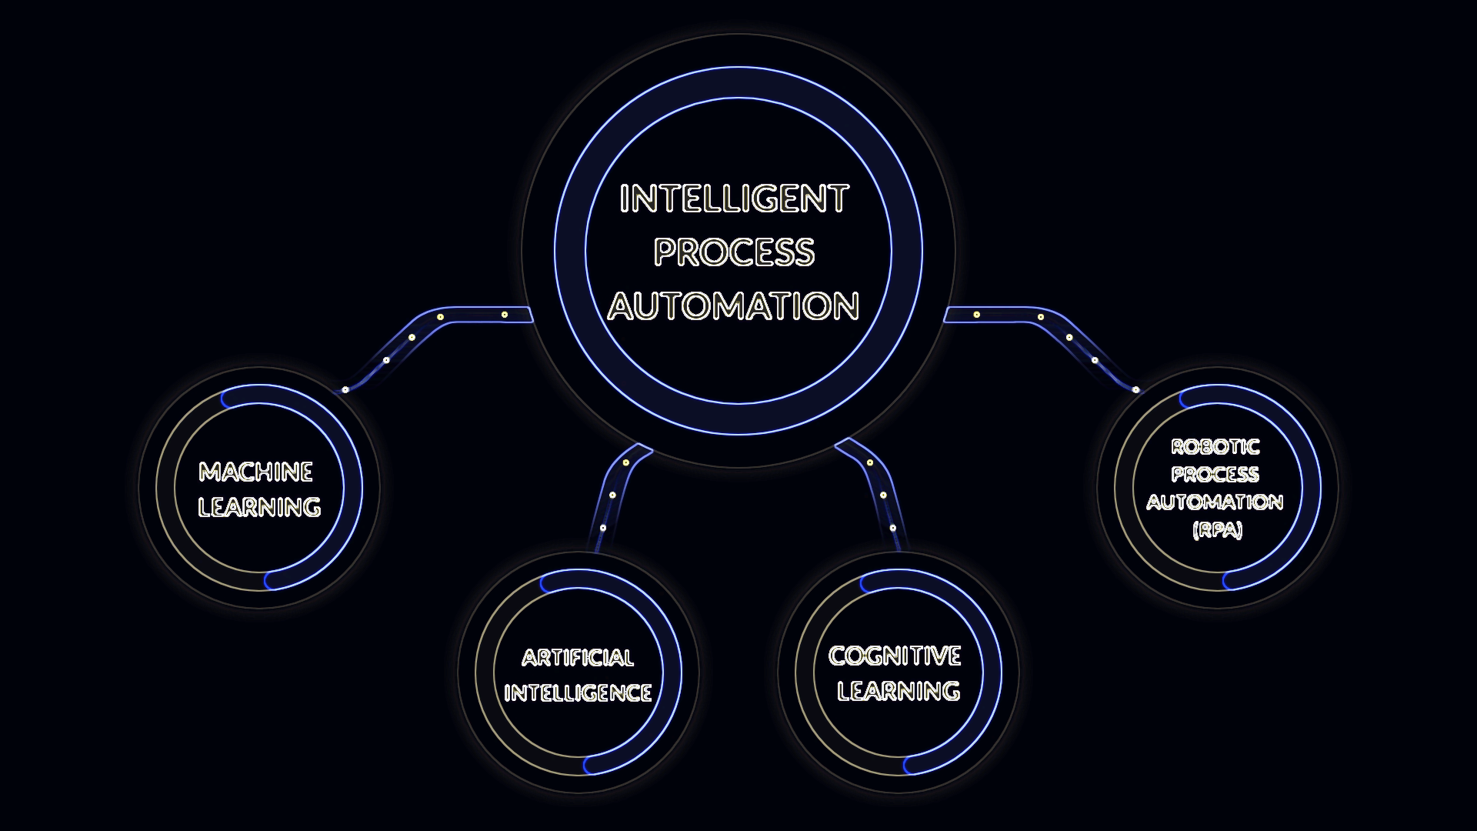
QUEM SOMOS
União de 3 empresas focadas em tecnologia de transformação (Symphony, Uxor IT e Emergence) = Cognition
A Cognition uniu 3 empresas (Symphony, Uxor IT e Emergence) para criar uma empresa de consultoria, implementação e serviços gerenciados, apaixonada pelo 'Futuro do Trabalho'.
Ajudamos as empresas a alavancar a Automação Inteligente, implementada de forma eficiente, com soluções inovadoras de recursos para cada área e os melhores parceiros.

Slide 3
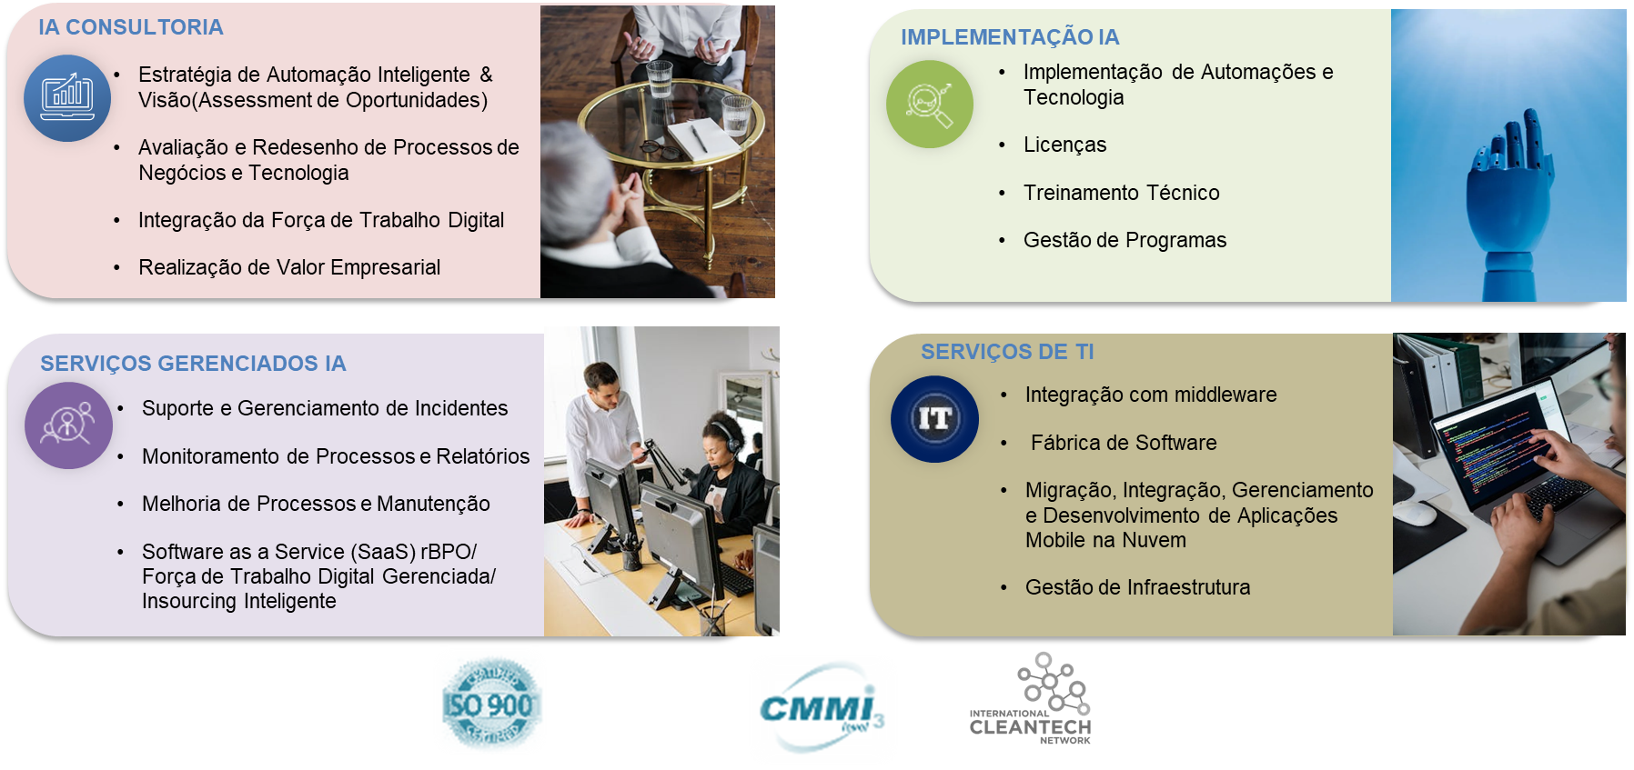
A cognition ajuda na sua jornada inteligente
Fornece acesso de ponta a ponta à IA

Slide 4

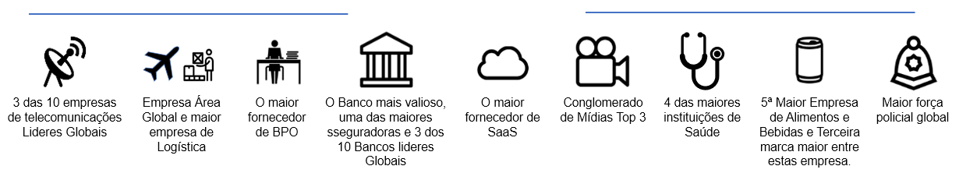
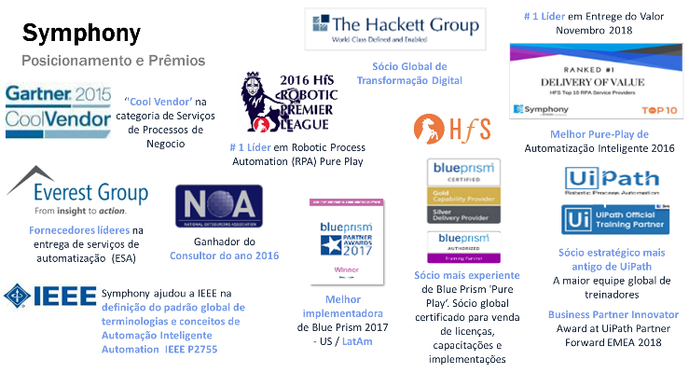

cobertura global e experiência reconhecida
A Cognition é o único pure play global de RPA que já realizou projetos nos cinco continentes
Miami
London
São Paulo
Offices
Projects & Staff
Buenos Aires
Mar del Plata
Cognition é pure play global de RPA reconhecido pelos analistas e fabricantes de Software de RPA

Slide 5





















































Alguns dos nossos clientes na américa latina
Alguns dos clientes dos serviços de RPA e IA da nossa equipe da América Latina
Operações na Argentina, Brasil, Colômbia, EUA e Inglaterra
+ 50 Clientes
+ 100 Programas de Consultoria e Implementação em RPA/AI na maioria dos países da América.
+ 1.000 licenças vendidas (Blue Prism, Automation Anywhere UiPath e Abbyy)

Slide 6
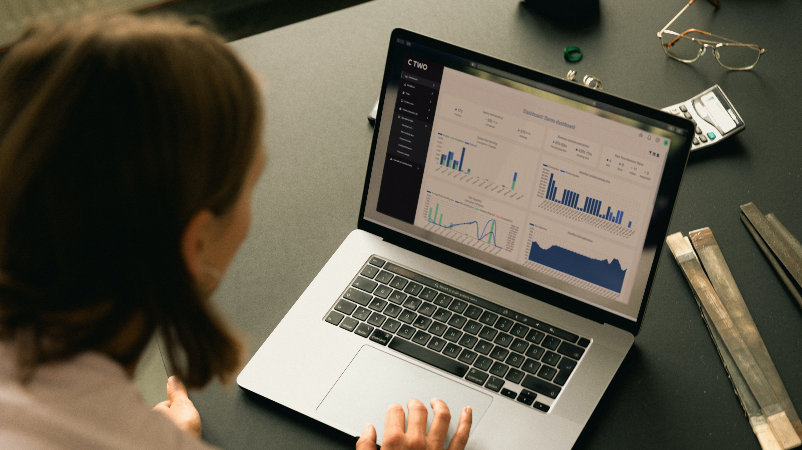



Minimize a manutenção.
Reduza custos.
Gere valor.

Slide 7




dos líderes de automação dizem que a automação agora é uma prioridade com patrocínio mais forte do C-Level
According to HFS Research
das licenças de RPA compradas não são utilizadas
Notes:
Essas estatísticas de uma pesquisa recente da HFS (horses for sources) Research realmente dizem tudo. Os líderes empresariais sabem que precisam automatizar e que a automatização é vital para o sucesso e a sustentabilidade a longo prazo – mas a realidade é que isso não é feito corretamente e não gera o valor esperado
Survey link: https://www.hfsresearch.com/research/automation-is-back-with-a-bang/
https://lnkd.in/ebUXMy

Slide 8
“
“
“Os fabricantes de software estão falhando em oferecer sucesso ao cliente.”
87% dos entrevistados dizem que é necessário maior valor no retorno dos investimentos atuais.
Apenas 6 em cada 10 iniciativas estão atendendo às expectativas.
HfS Research Survey
Notes:
Estamos falhando coletivamente em entregar o valor das iniciativas de automação inteligente por:
Fragilidade das automações
Falta de confiança
Falta de informações de qualidade e em tempo hábil
Deficiência tecnológica
E para isso precisamos de um controle mais inteligente, ou o que chamamos de orquestração inteligente, com todas as informações coordenadas e visíveis em um só lugar, independentemente da ferramenta que vocês estejam utilizando para automação.

Slide 9



C TWO Aborda os custos ocultos dentro da automação
20% do custo
Descoberta de processos
Avaliação
Documentação
Desenvolvimento
Teste
Go Live
2-5 meses
80% do custo | 100% do valor
Migração para produção
Agendamento de novos processos
Monitorização
Suporte L1 & L2
Recuperação de falhas
Relatórios
Manutenção
Software
Infraestrutura
6 meses – 5+ anos
Notes:
E para buscarmos esse valor, precisamos analisar como os custos ocultos estão impactando o potencial de automação.
companias e ferramentas focam tudo acima da água.. construindo e entregando. mas não focam no que realmente gera o maior valor e o maior custo, que é a estabilização
voce só começa a entregar valor quando o processo já foi entregue e já está rodando corretamente.. por isso o valor está embaixo
as atividades que causam mais dor
Quando chega a hora de reconhecer o valor, de ter o payback.... Aquele ROI de 500% que tinha sido estimado... O processo não estabiliza em produção.

Slide 10




A base para um programa de automação otimizado
Intelligent Orchestration
Automated Operations
Criação de valor com níveis de serviço mais altos e uma força de trabalho digital mais ágil.
Reduz o risco por meio de uma plataforma de automação mais ágil e estável
Insight & Analytics
Integration Hub
Fornece informações em tempo real sobre suas operações, criação de valor e potencial das tecnologias de IA
Fornece o poder de orquestrações dinâmicas baseadas em SLA para todas as suas plataformas de automação
Notes:
CTWO é uma plataforma que
Substitui o orquestrador das maiores ferramentas de RPA e consolida as informações em um lugar só
Através de orquestração inteligente, garante o SLA, reduz custo de licenciamento e manutenção, aumenta a resiliência e confiabilidade dos robôs reduzindo o risco para o negócio
Fornece alertas e informações em tempo real para ações mais rápidas
Fornece informações estratégicas para que a gente entenda onde as automações estão falhando, qual o retorno de cada automação, informações para tomadas de decisão...
Vamos falar um pouco mais sobre cada módulo

Slide 11
Como é a realidade do agendamento manual..
Segunda-feira
Terça-feira
Não executamos automações se não houver suporte
22:00
23:00
01:00
02:00
03:00
21:00
04:00
06:00
07:00
05:00
08:00
19:00
09:00
12:00
20:00
00:00
13:00
15:00
16:00
17:00
09:00
11:00
18:00
10:00
14:00
Recurso 01
Processo foi aposentado
Recurso 02
Recurso 03
Processos que “encavalam”
Recurso 04
Recurso 05
Esses recursos só executam processos de RH
Recurso 06
Recurso 07
Somente esse recurso pode executar esse processo
Recurso 08
Recurso 09
Recurso 10

Slide 12
E se tirarmos horários rígidos e aplicarmos os Triggers de SLA...
Segunda-feira
Terça-feira
22:00
23:00
01:00
02:00
03:00
21:00
04:00
06:00
07:00
05:00
08:00
19:00
09:00
12:00
20:00
00:00
13:00
15:00
16:00
17:00
09:00
11:00
18:00
10:00
14:00
Recurso 01
Recurso 02
Recurso 03
Recurso 04
Recurso 05
Recurso 06
Recurso 07
Recurso 08
Recurso 09
Recurso 10

Slide 13
... e deixarmos a C TWO desbloquear nossa capacidade de automação
Segunda-feira
Terça-feira
Operações automatizadas dão maior confiança
22:00
23:00
01:00
02:00
03:00
21:00
04:00
06:00
07:00
05:00
08:00
19:00
09:00
12:00
20:00
00:00
13:00
15:00
16:00
17:00
09:00
11:00
18:00
10:00
14:00
Recurso 01
C TWO preenche quaisquer gaps
Recurso 02
Recurso 03
Processos encavalados não importam. C TWO cumprirá os SLAs
Recurso 04
Recurso 05
Ampliar o escopo de recursos para melhorar a utilidade
Recurso 06
Recurso 07
Recurso 08
Pode executar outro processo?
Recurso 09
Recurso 10

Slide 14
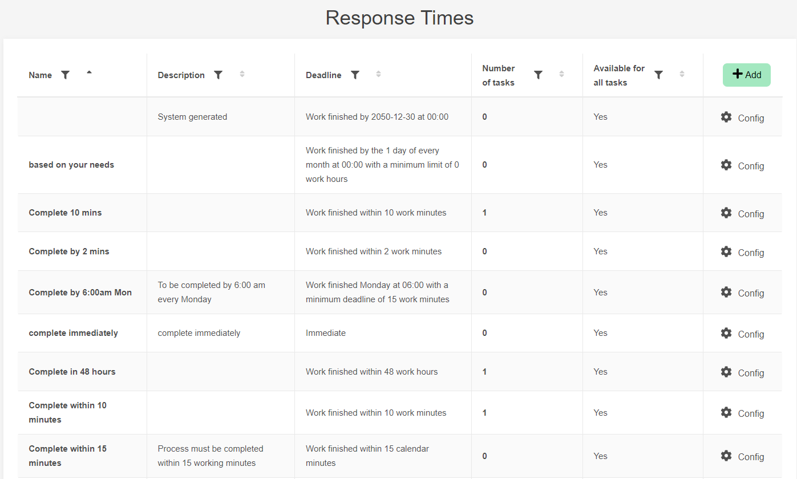

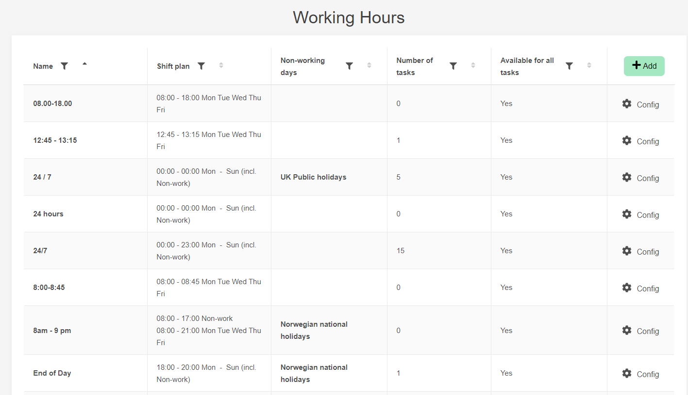
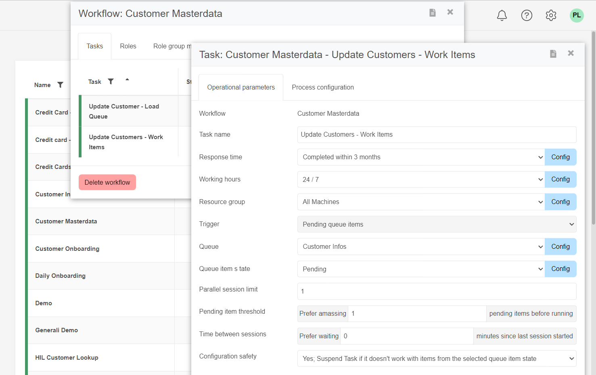
Criação de valor comercial com níveis de serviço mais altos e uma força de trabalho digital mais ágil
Aumenta a capacidade de licença em média 50%
Reduz VM's/VDI's em até 50%
Baseado em SLAs de processo
Priorização dinâmica entre tecnologias
Vários gatilhos de processo
Smarter bots, happier humans
Intelligent Orchestration
Notes:
Increase license capacity by average 50%
Reduce VM's/VDI's by up to 50%
No more scheduling
Based on process SLA's
Dynamic prioritization across technologies
Multiple process triggers

Slide 15
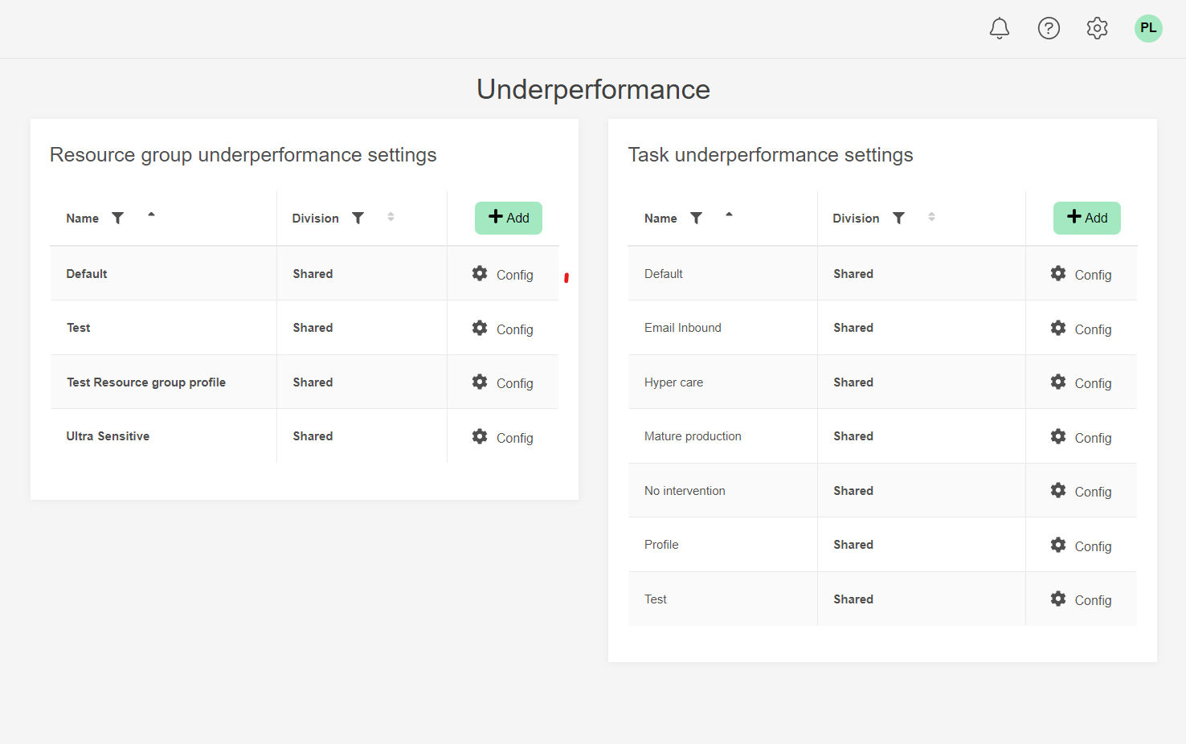

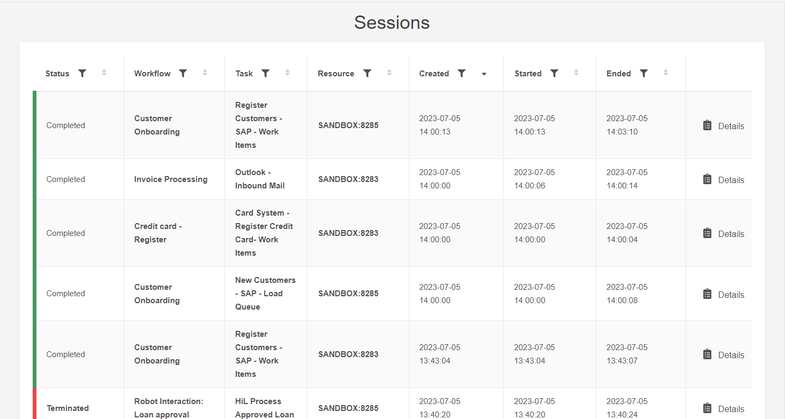
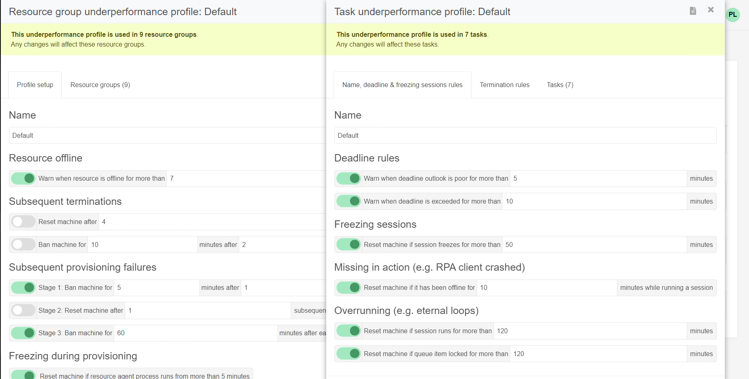
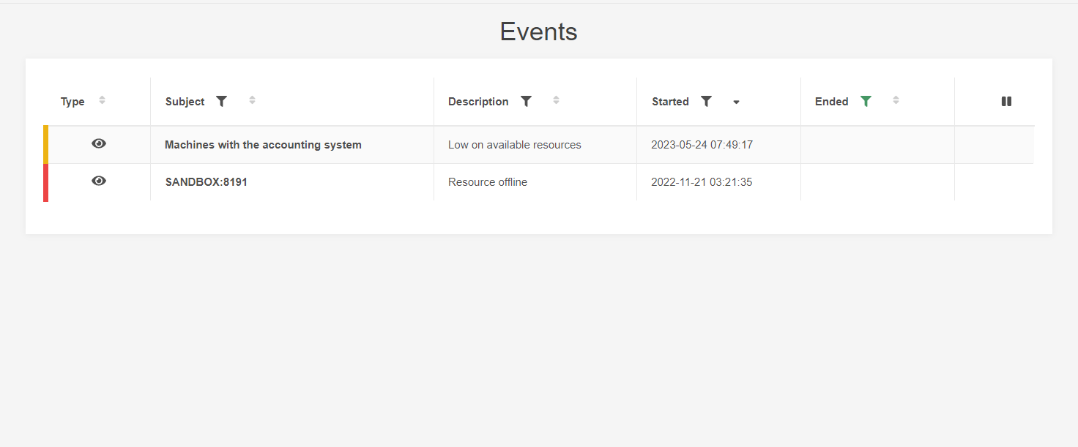
Reduza o risco por meio de uma plataforma de automação mais resiliente e estável, com menos recursos
Lida com 90% dos problemas operacionais
Reinicia processos “terminated”
Login & logout de usuários
Verificando se há telas bloqueadas
“Downtime” planejado
Notificações em tempo real
Your IA on cruise control
Automated Operations
Notes:
Handles 90% of operational issues
Restarts terminated processes
Login & logout of users
Checking for locked screens
Planned do

Slide 16
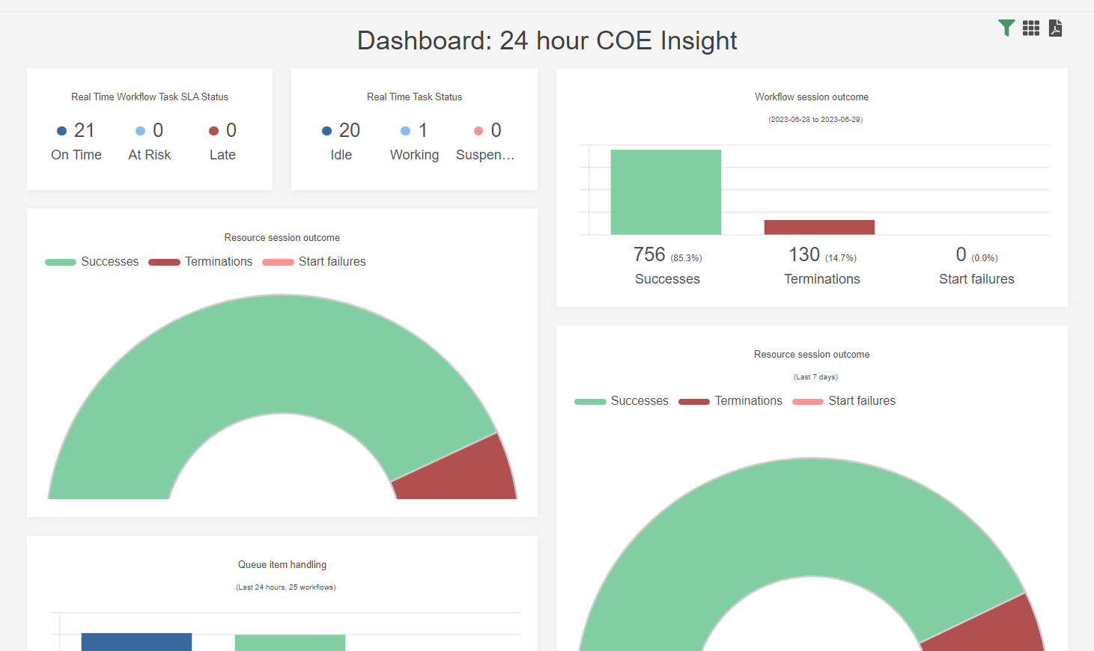

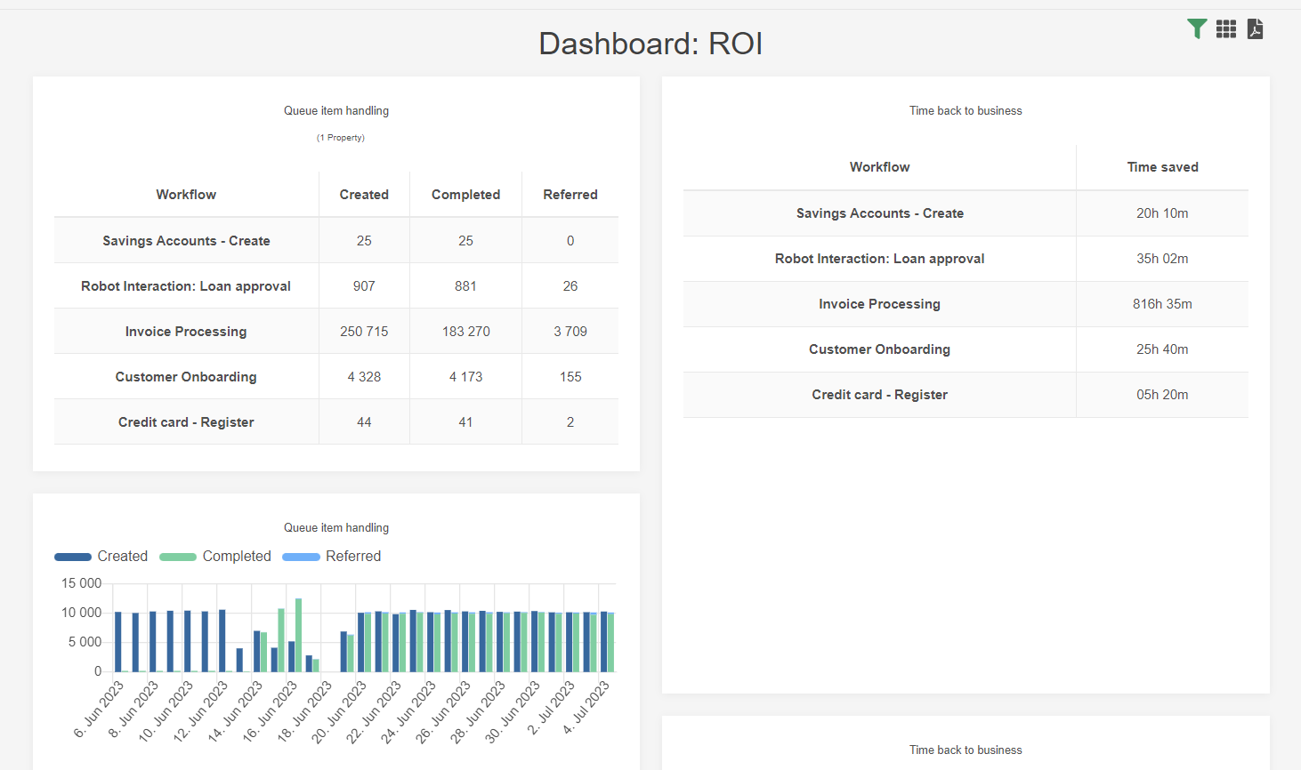
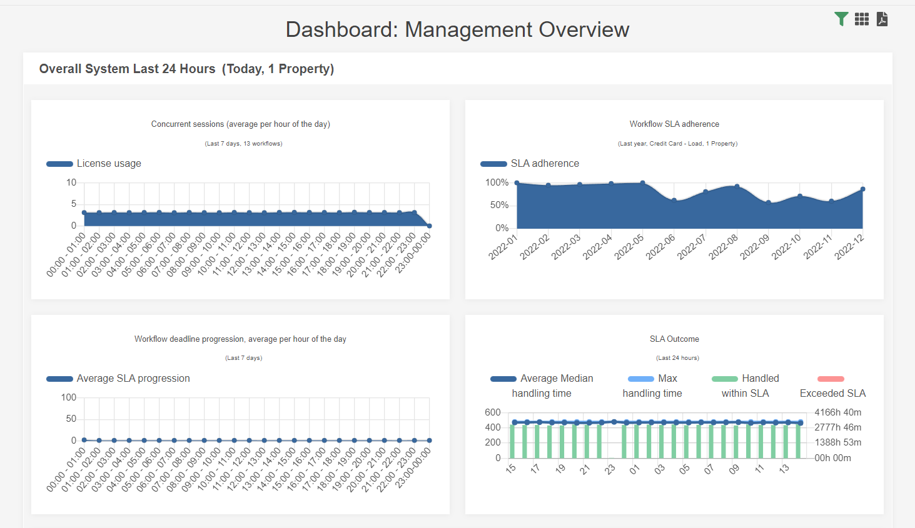
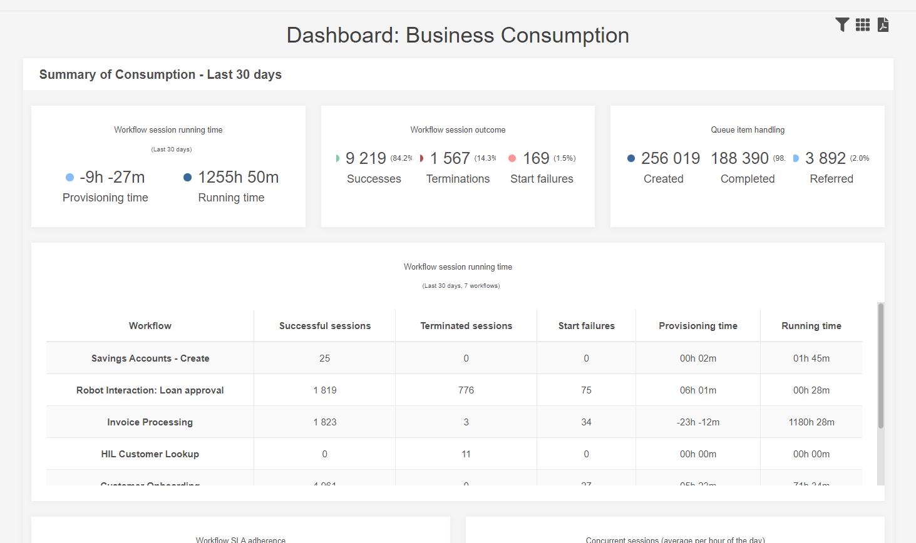
Forneça informações em tempo real sobre suas operações, criação de valor e potencial das tecnologias de IA
Todos os aspectos das operações C TWO são monitorados
Disponível para toda a organização
Painéis personalizáveis
Escolha entre 50+ infográficos cobrindo todos os aspectos das operações
Reliable data, actionable insights
Insight & Analytics
Notes:
All aspects of C TWO operations is monitored
Available for the whole organization
Customizable dashboards
Choose from 50+ infographics covering all aspects of operations

Slide 17

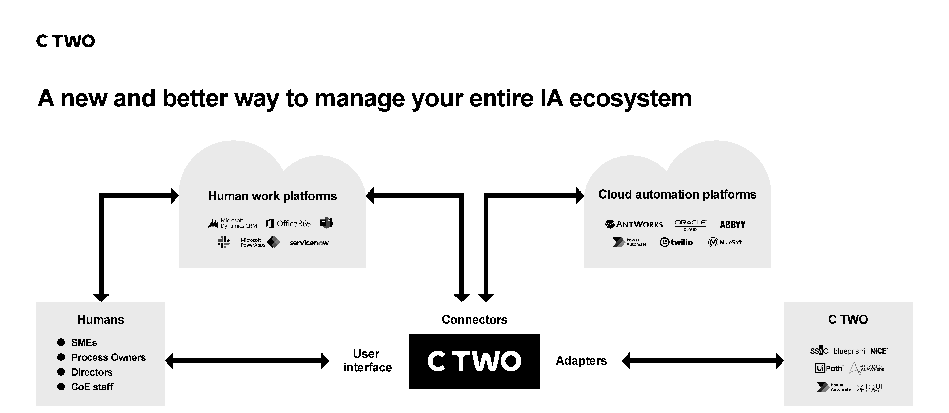
Forneça o poder de orquestrações dinâmicas baseadas em SLA para todas as suas plataformas de automação
Human-in-the-Loop
Conectores eficientes para MS e um número crescente de soluções IA e plataformas low code
APIs públicas fáceis de usar
Painel único para todas as plataformas
Automate the impossible
Integration Hub
Notes:
Human-in-the-Loop
Efficient connectors for MS and a growing number of IA Solutions and low code platforms
Easy to use public API’s
Single pane of glass into all platforms

Slide 18
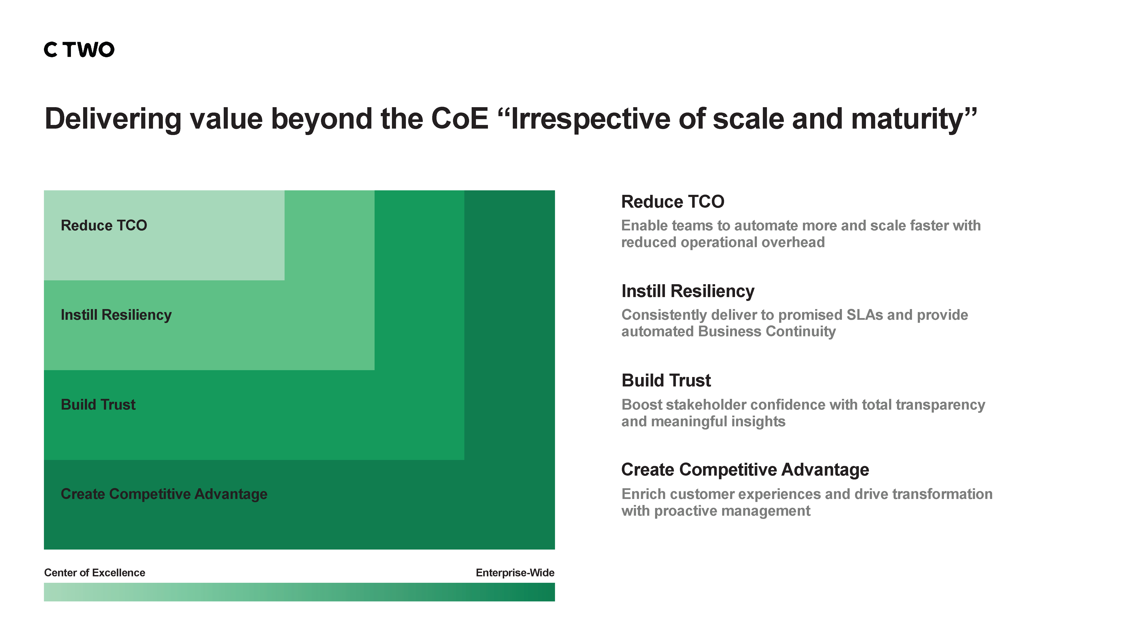
Mais valor em toda a empresa
Enriqueça as experiências do cliente para promover a fidelidade e aumentar a receita
Crie Vantagem Competitiva
Imprima confiança nas partes interessadas com total transparência e insights em tempo real
Construa confiança
Garanta a continuidade dos negócios e reduza os riscos com maior confiabilidade
Imprima resiliência
Instill Resiliency
Minimize os custos de manutenção, pessoal e infraestrutura para maior retorno
Create Competitive Advantage
Build Trust
Melhore a rentabilidade
Notes:
Quando dizemos que entregamos mais valor de volta ao negócio – queremos dizer acima e além do COE.
Acerte em pontos de valor...
Beyond the COE.. eles geralmente acham que é uma ferramenta que só ajuda o COE, diminiu o trabalho, ajuda com a infraestrutura, mas o CTWO vem resolver na verdade um problema muito maior, que é a falta de visibilidade, de resiliência, de confiança no RPA. acham que o RPA não funciona, que é frágil, colocam só processos simples por medo.. hoje podemos trabalhar com processos regulatórios por exemplo, sem medo de perdermos o SLA.. e isso afeta, inclusive, customer Satisfaction

Slide 19

Virgin Media O2 – Telefonica UK Case Study
Desafios
Internalização de atividades de BPO terceirizadas e automatizadas
Dificuldades com o agendamento e gerenciamento do dia a dia
Aumento dos custos de licença e infraestrutura com impacto no ROI
Detecção e recuperação de erros extremamente intensiva em recursos e lenta
Falta de visibilidade das operações que afetam os níveis de confiança dentro da empresa
Não é possível gerenciar SLAs de processos regulatórios e voltados para o cliente
Com C TWO
Licenças RPA e Máquinas Virtuais reduzidas de 600+ para 450
Detecção automática de todos os problemas de produção – resolução L1& L2 automatizada garantindo continuidade de negócios automatizada
Maior confiança com todas as partes interessadas com insights acionáveis em tempo real disponíveis para todos
Mais processos regulamentados e automatizados com garantia de cumprimento de SLA
Processos priorizados automaticamente por meio de SLAs melhorando drasticamente a confiabilidade e as pontuações NPS
“How quickly and how well aligned the digital workers are to achieving an SLA is imperative to improving our NPV and customer experience. There is a direct correlation that is measurable.”
“Our digital workers now run completely unassisted and operate at optimal capacity 24/7”
Notes:
Hoje já adquiriram 600 licenças CTWO para pepararem o crescimento.

Slide 20
"À medida que os requisitos de negócios mudam, podemos alterar os SLAs instantaneamente, sem afetar as operações ou nossos processos."
Peter Skare Falkhum
Robotics Project Manager, Sparbanken
Notes:
Browse all customer quotes: https://rpasupervisor.sharepoint.com/:x:/r/sites/marketing/_layouts/15/Doc.aspx?sourcedoc=%7BF60633EE-9248-443B-8180-6815607409BD%7D&file=Customer%20Anecdotes.xlsx&action=default&mobileredirect=true

Slide 21
“Com o C TWO, os processos operam com 100% de conformidade com o SLA em todos os momentos, dando aos nossos desenvolvedores a confiança e o tempo necessários para continuar escalando nosso programa de automação.”
Nikki North
IA Product Owner, NewDay
Notes:
Browse all customer quotes: https://rpasupervisor.sharepoint.com/:x:/r/sites/marketing/_layouts/15/Doc.aspx?sourcedoc=%7BF60633EE-9248-443B-8180-6815607409BD%7D&file=Customer%20Anecdotes.xlsx&action=default&mobileredirect=true

Slide 22
“Agora, eles podem ver como os trabalhadores digitais estão se comportando no dia a dia, o que leva a mudanças mais discretas de comportamento dentro da empresa. Ajudamos a manter os aspectos técnicos, mas a evolução dos trabalhadores digitais está dentro do negócio.”
Hamish Tonkin
Head of Intelligent Automation, Virgin Media O2 (Telefonica UK)
Notes:
Browse all customer quotes: https://rpasupervisor.sharepoint.com/:x:/r/sites/marketing/_layouts/15/Doc.aspx?sourcedoc=%7BF60633EE-9248-443B-8180-6815607409BD%7D&file=Customer%20Anecdotes.xlsx&action=default&mobileredirect=true

Slide 23
“It just works”
Mads Berge-Lind
Head of Intelligent Automation, Noble Corporation
Notes:
Browse all customer quotes: https://rpasupervisor.sharepoint.com/:x:/r/sites/marketing/_layouts/15/Doc.aspx?sourcedoc=%7BF60633EE-9248-443B-8180-6815607409BD%7D&file=Customer%20Anecdotes.xlsx&action=default&mobileredirect=true

Slide 24
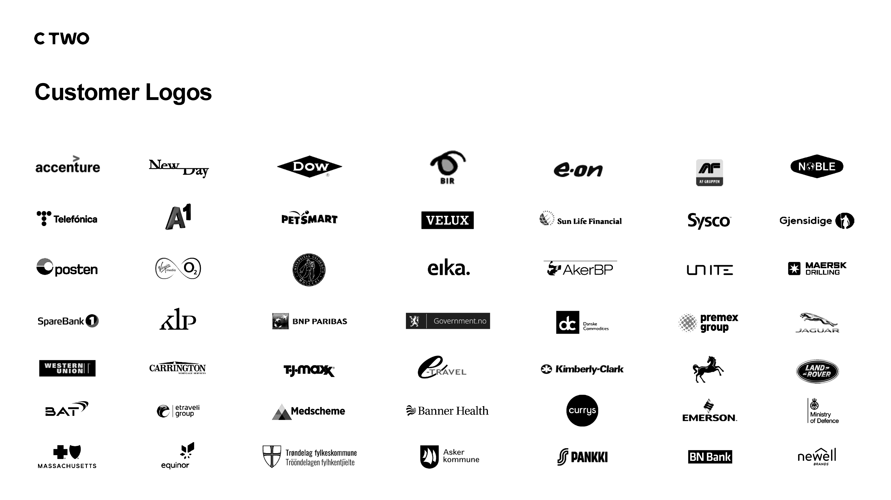

Slide 25
Manter os bots funcionando costumava ser difícil. Agora, eles simplesmente funcionam.

Slide 26

felix.massun@cognitionhq.com
Telefone +54 911 4422 2442
ronilson.carassini@cognitionhq.com
Telefone +55 11 9 9747 0515
thiago.bertolotti@cognitionhq.com
Telefone +55 19 9 92810802

Slide 27

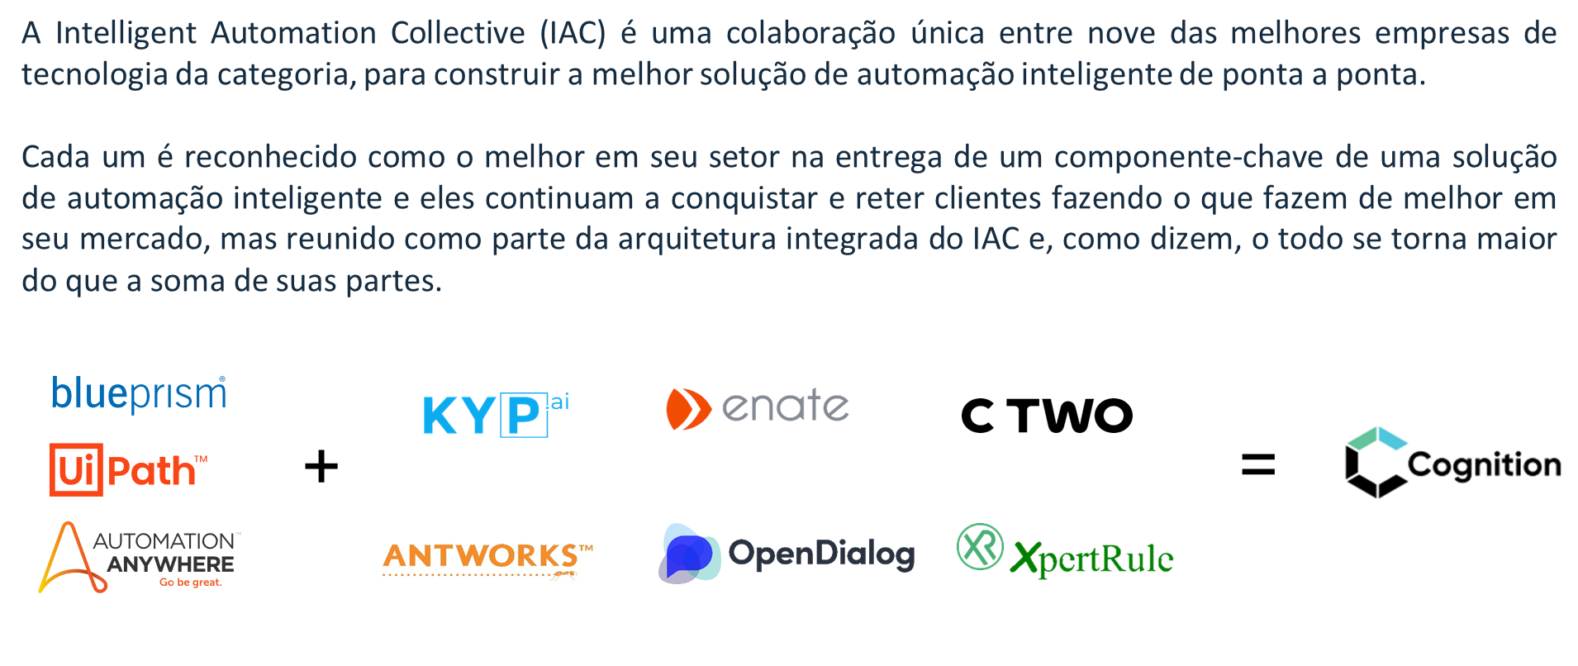
IAC (intelligent automation collective)
https://www.ia-collective.com

Slide 28

C TWO – Work Orchestrator
06 Jul 2023

Slide 29
A maneira antiga | A maneira C TWO
- Acompanhamento dos processos para reparos em tempo real | + Critérios de underperformance podem alertar as equipes sobre atrasos e falhas, ou qualquer potencial perda de SLA
- Preparação de relatórios semanais - Relatórios de utilização do robô - Relatórios de itens pendentes - Reporte ao negócio se houver qualquer problema com bot/processo - Envio de relatórios de execução e de resultados diários | + Um número ilimitado de relatórios pode ser criado e programado para serem entregues em horários definidos, liberando drasticamente o tempo que sua equipe gasta em atualizações diárias de status e chamadas de mudanças de turno
- Execução manual do Loader em caso de falha | + Se um “load process” falhar, C TWO pode reiniciar automaticamente uma tarefa até que seja concluída ou um item de fila seja criado
- Criação de incidentes para “Issues” - Criação de incidentes para alertas e analisando exceções - Trabalhando em incidentes | + E-mails podem ser enviados para um sistema de helpdesk/registro de incidentes; C TWO então ajuda a gerenciar a carga executando tarefas em VDIs funcionais enquanto tenta recuperar as tarefas
- Conectando-se com a equipe de desenvolvimento se eles precisarem de ajuda no lado do bot | + Alertas podem ser enviados para a equipe de desenvolvimento sobre falhas para triagem adicional
- Reconectando bots desconectados via logins - Redefinição de senha para bots e aplicativos - Reexecutando o processo se o bot falhou - Reiniciando os bots no dia a dia - “Dry Running” dos bots após a reinicialização | + O C TWO pode acionar automaticamente processos para superar todos esses desafios sem afetar a capacidade
- Ajustando gatilhos durante atualizações de sistema operacional / infraestrutura | + O C TWO pode reagendar automaticamente as tarefas agendadas para execução durante um tempo de inatividade planejado para que elas sejam executadas de acordo com a prioridade

Slide 30





A new and better way to manage your entire IA ecosystem
Intelligent Orchestration
Automated Operations
Insight & Analytics
Integration Hub
Portal
End-to-end management
Notes:
CTWO queuing mechanism could be used for other tools - ferramentas que tiverem um API podem utilizar as funcionalidades de fila do CTWO

Slide 31
“
“
O futuro do trabalho depende da transparência e da gestão dos fluxos dos processos.
Os líderes de produto devem responder aproveitando as oportunidades para integrar, compor e orquestrar.
Gartner Research, June 2022
Notes:
Estamos, coletivamente, falhando em entregar o valor das iniciativas de automação inteligente por diversos motivos, como fragilidade e falta de confiança nas automações, por não sabermos pq as automações estão demorando ou estão paradas, por não recebermos alertas na hora certa, por não termos informações suficientes sobre o fluxo que alimentem tomadas de decisão que nos permitam melhorar o processo, por não conseguirmos informar corretamente as métricas de cada automação, ou da iniciativa como um todo. Não adianta colocarmos apenas uma ferramenta para automatizar o processo e ignorarmos a sustentabilidade da iniciativa.
E para isso precisamos de um controle mais inteligente, ou o que chamamos de orquestração inteligente, com todas as informações coordenadas e visíveis em um só lugar, independentemente da ferramenta que vocês estejam utilizando para automação.

Slide 32
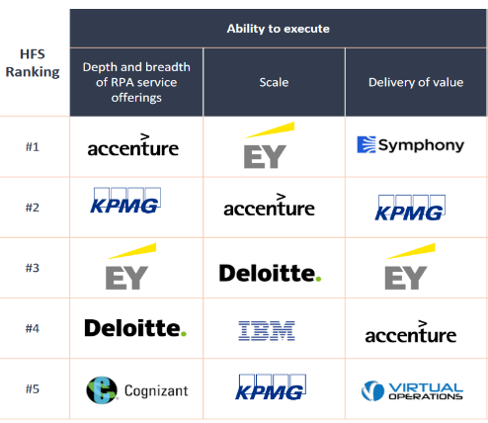
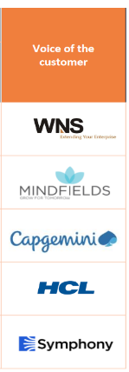
Cobertura global e experiência reconhecida
Globalmente #1 em Entrega de Valor

Slide 33
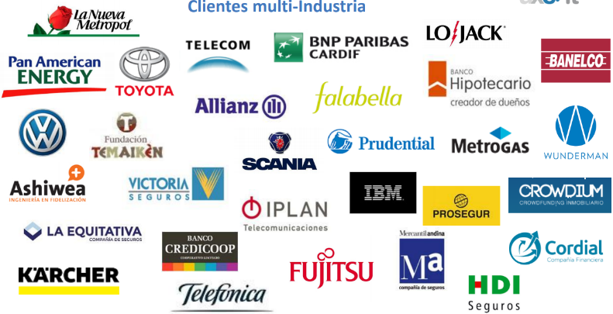

Credenciais COGNITION
Alguns dos clientes dos serviços de TI da nossa equipe da América Latina
Certificação ISO 9000 desde de 2009
CMMI nível 3 em 2012
IBM Premier Partner desde 2012 com o prêmio ao maior vendedor de licenças em 2015
Sócio Fundador do Cluster de Green Tech Argentina e membros BQS & International Cleantech Network

Slide 34

Principais desafios que limitam a Automação Inteligente.
Custo Total de Propriedade
Falta de Transparência
Monitoramento Manual
Custo de Infraestrutura
Baixa utilização
Cobertura 24x7
Relatórios Incompletos
“Lock-in/out” de Fornecedor
SLAs Perdidos
Não escalável
Processos Falhando
“Workload” imprevisível

